Slide 1
ΑΥΞΗΤΙΚΗ ΟΡΜΟΝΗ

Slide 2
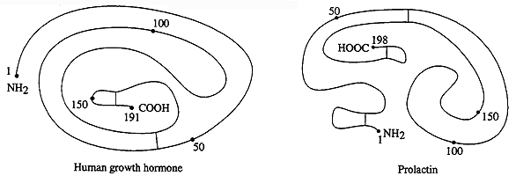
Προλακτίνη και αυξητική ορμόνη προέρχονται από ένα αρχέγονο μόριο (40% ομολογία).
H GH είναι μια πρωτείνη που αποτελείται από 191 αμινοξέα, και περιλαμβάνει 4 έλικες που είναι απαραίτητες για την σύνδεση με τον υποδοχέα της.
Το γονίδιο βρίσκεται στην περιοχή q22-24 του χρωμοσώματος 17.

Slide 3
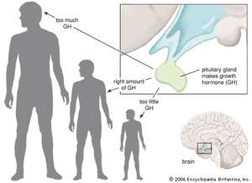
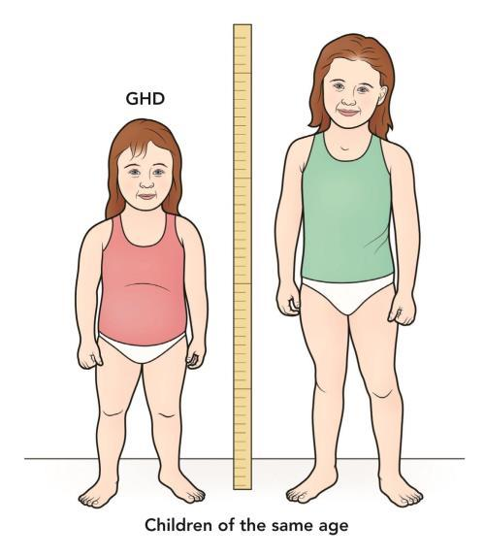
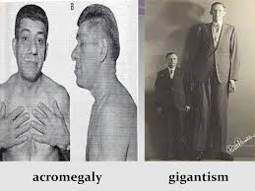

Slide 4
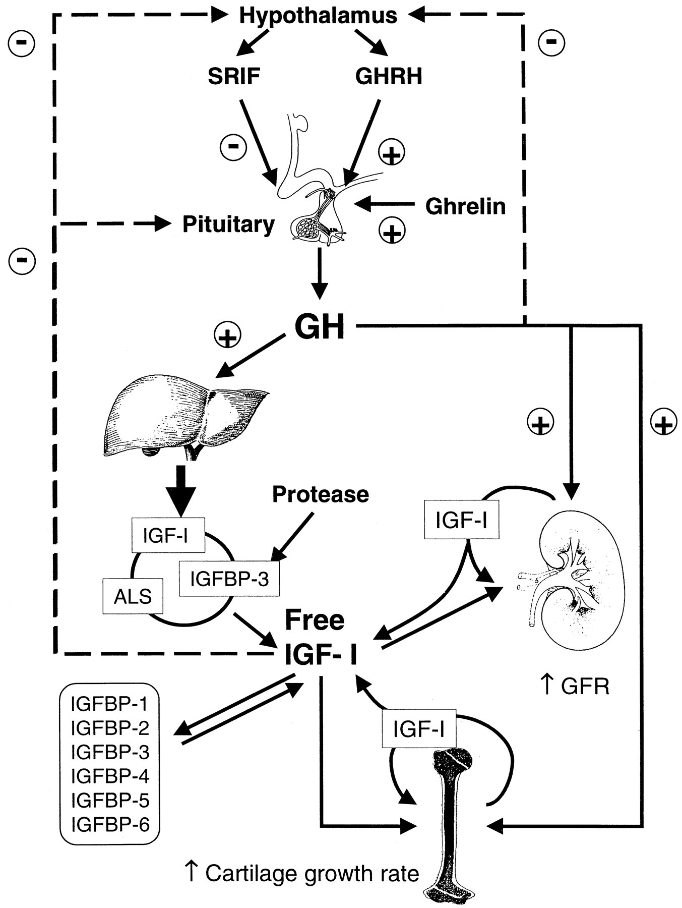
The somatotropic axis. The synthesis and release of growth hormone (GH) from the pituitary are controlled by the hypothalamic hormones GH-releasing hormone (GHRH) and somatostatin (SRIF), which in turn are regulated by feedback (dashed lines) from blood GH and insulin-like growth factor-I (IGF-I) concentrations. The recently discovered endogenous GH-releasing peptide, called ghrelin, also stimulates GH release. Circulating GH acts directly on many organs to stimulate IGF-I production, with IGF-I production in the liver providing the main source of blood IGF-I. Most of the IGF-I in the circulation is bound to IGF-binding protein-3 (IGFBP-3) in a ternary complex with acid-labile subunit (ALS); a smaller fraction is bound to the five other IGFBP. A small fraction of the total IGF-I in blood is in a bioactive-free fraction. In the kidney, IGF-I increases renal plasma flow and GFR, whereas on bone it acts on the epiphysial plate, which leads to longitudinal bone growth. As illustrated, GH also has direct effects on many organs, including kidney and cartilage, which can be independent of IGF-I action

Slide 5
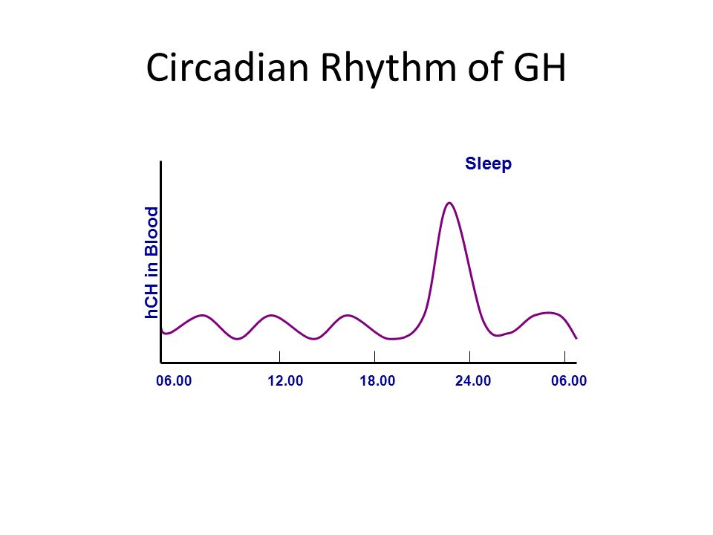
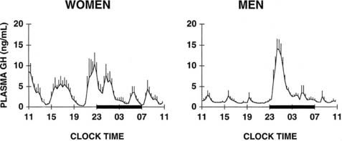
GH
Εκκρίνεται ανά ώσεις
Διεγείρεται από άσκηση – ύπνο
Χρόνος ημίσειας ζωής 20 min

Slide 6
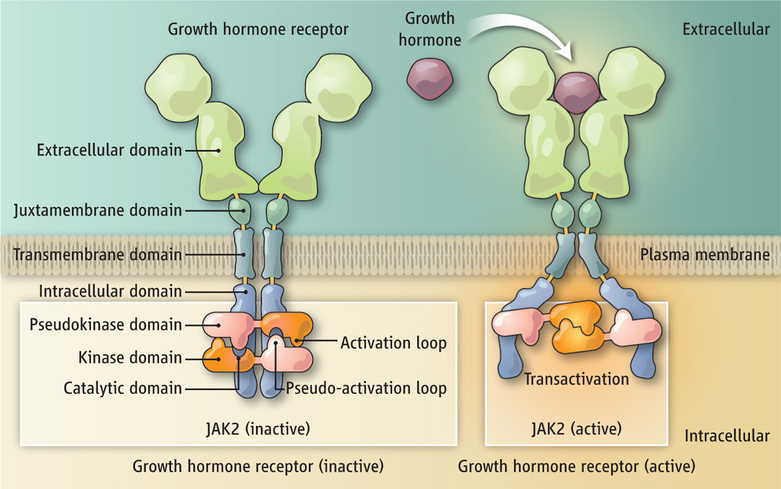
ΥΠΟΔΟΧΕΑΣ GH

Slide 7
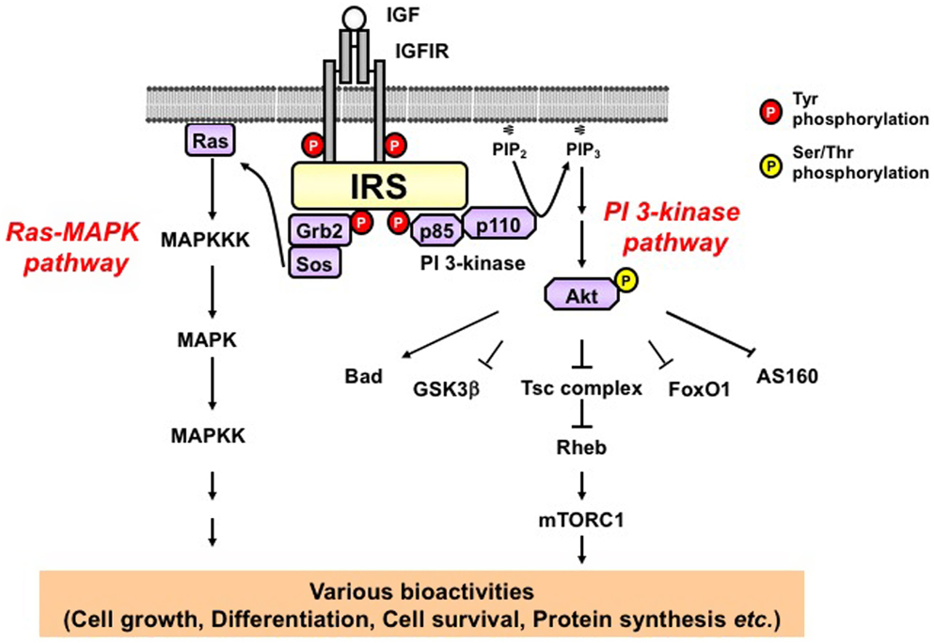
ΥΠΟΔΟΧΕΑΣ IGF1

Slide 8
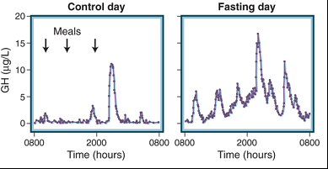
ΔΡΑΣΕΙΣ GH
ΑΜΕΣΕΣ ΔΡΑΣΕΙΣ GH
H κυριότερη αναβολική ορμόνη κατά την διάρκεια της νηστείας και του stress.
Ανταγωνίζεται την δράση της ινσουλίνης στο μεταβολισμό γλυκόζης στο ήπαρ και στην περιφέρεια.
Αυξάνει την απελευθέρωση λιπαρών οξέων από τον λιπώδη ιστό.
Αντιινσουλινικές δράσεις, αύξηση γλυκόζης αίματος.

Slide 9
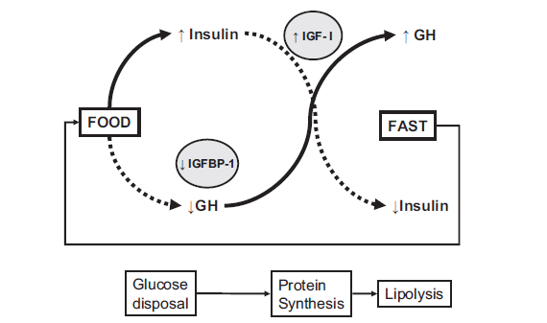
A modified version of the feast-famine cycle including variations
in the secretion and action of insulin and GH and the ensuing
changes in IGFBP-1 and IGF-I. In the immediate postprandial period,
insulin acts alone to promote storage of glucose. In the remote postabsorptive
or fasting state, GH acts alone to promote lipolysis. In the
intermediate phase, insulin and GH act in synergy to promote IGF-I
production and bioactivity and subsequent protein synthesis.

Slide 10
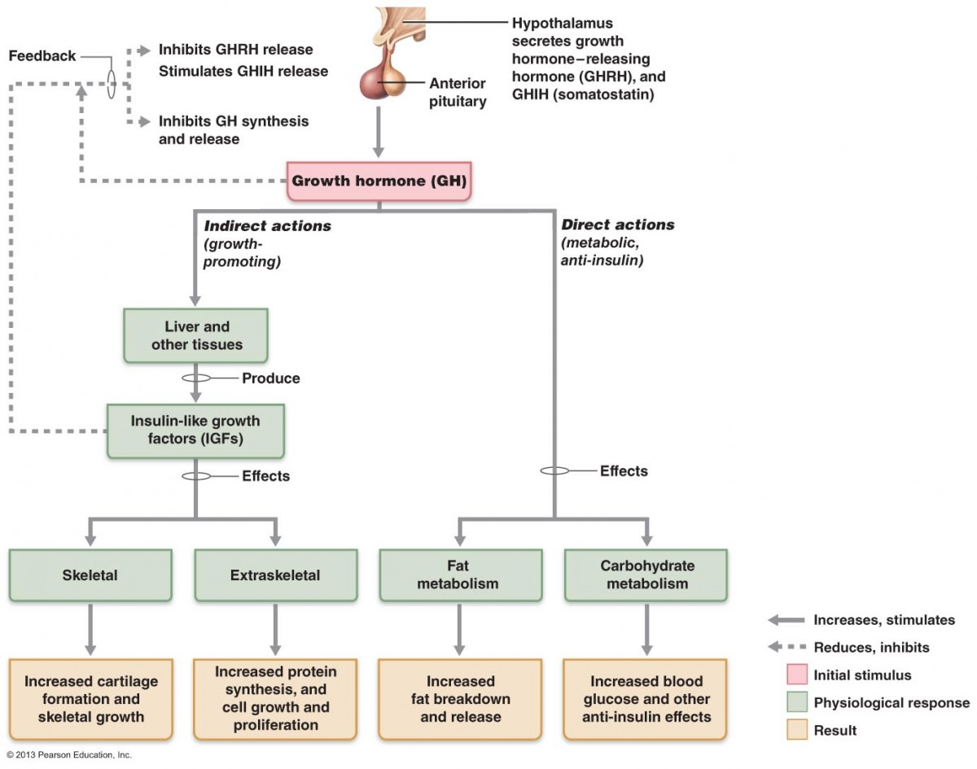
Growth-Promoting and Metabolic Actions of Growth Hormone

Slide 11
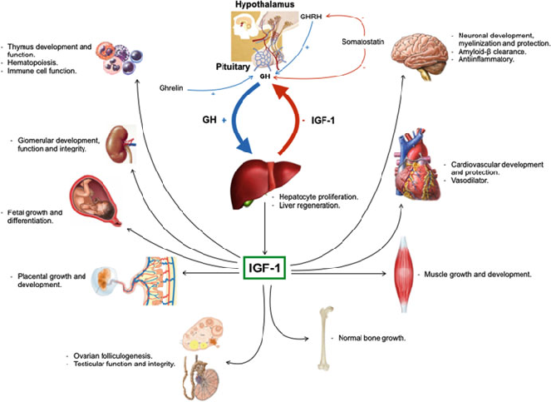

Slide 12
ΜΕΓΑΛΑΚΡΙΑ

Slide 13
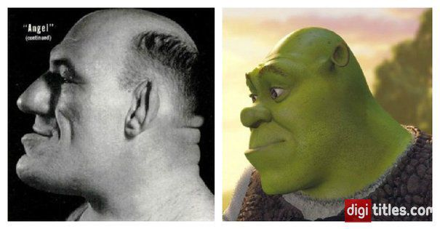
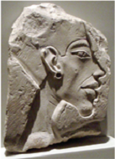
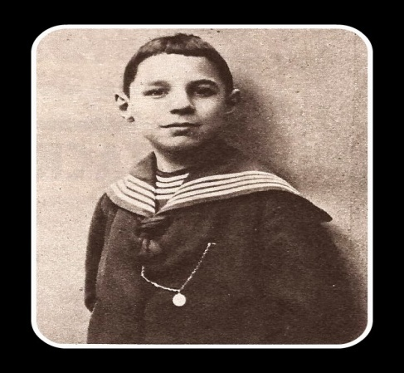
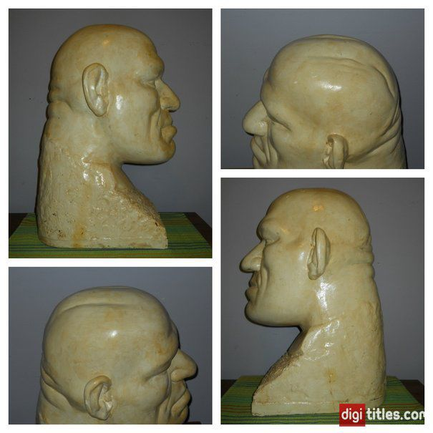
ΚΥΚΛΩΠΕΣ
ΓΟΛΙΑΘ
Egyptian Akhenaten, circa 1365 BCE
“The French Angel” Maurice Tillet

Slide 14
ΕΠΙΠΟΛΑΣΜΟΣ 40 - 125 /1000000
ΕΠΙΠΤΩΣΗ 3-4 νέες περιπτώσεις / 1000000
4-5^{η} ΔΕΚΑΕΤΙΑ
ΙΔΙΑ ΣΥΧΝΟΤΗΤΑ ΑΝΔΡΕΣ ΓΥΝΑΙΚΕΣ

Slide 15
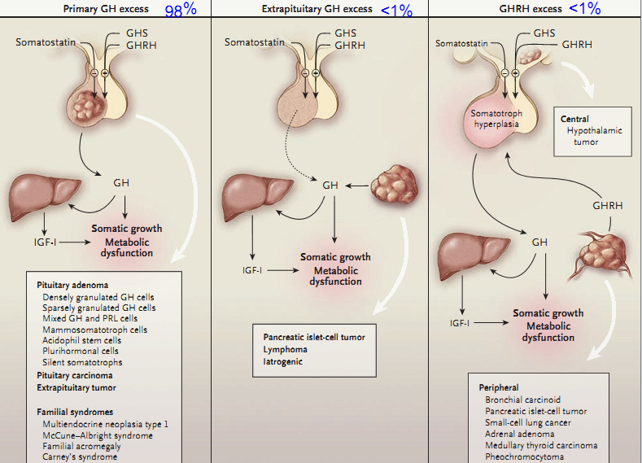
ΑΙΤΙΑ ΜΕΓΑΛΑΚΡΙΑΣ

Slide 16
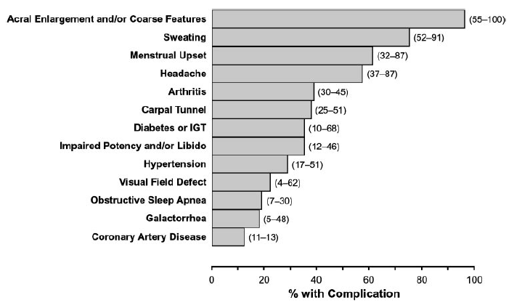
ΚΛΙΝΙΚΑ ΧΑΡΑΚΤΗΡΙΣΤΙΚΑ

Slide 17
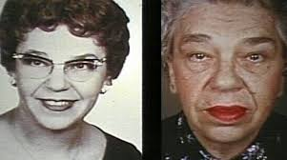
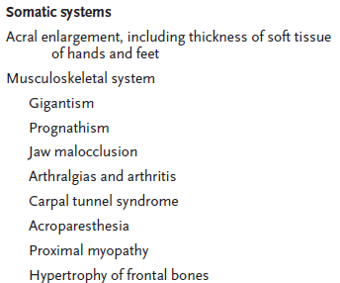
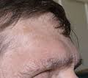
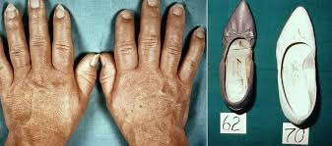
ΚΛΙΝΙΚΑ ΧΑΡΑΚΤΗΡΙΣΤΙΚΑ

Slide 18
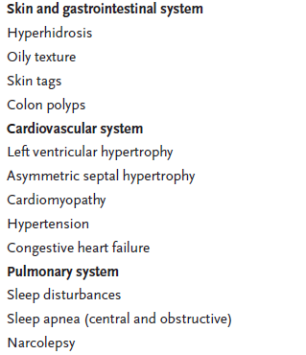
ΚΛΙΝΙΚΑ ΧΑΡΑΚΤΗΡΙΣΤΙΚΑ

Slide 19
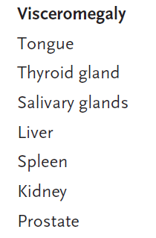
ΚΛΙΝΙΚΑ ΧΑΡΑΚΤΗΡΙΣΤΙΚΑ

Slide 20
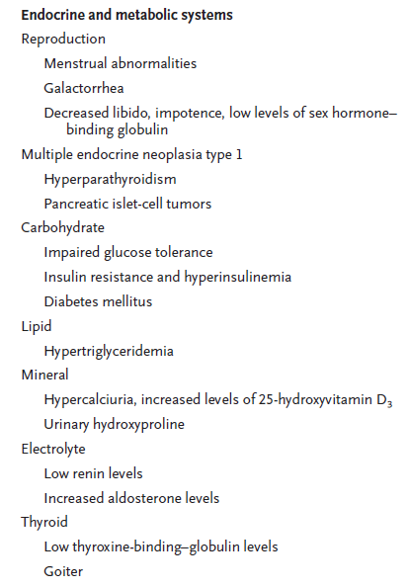
ΚΛΙΝΙΚΑ ΧΑΡΑΚΤΗΡΙΣΤΙΚΑ

Slide 21
ΕΝΔΟΚΡΙΝΙΚΕΣ ΔΙΑΤΑΡΑΧΕΣ
ΥΠΟΦΥΣΙΑΚΗ ΑΝΕΠΑΡΚΕΙΑ
ΕΛΛΕΙΨΗ ACTH 20%
ΕΛΛΕΙΨΗ TSH 9%
ΥΠΟΓΟΝΑΔΙΣΜΟΣ 70% ♀ σε αναπαραγωγική ηλικία (45% ↑PRL)
50% ♂ έλλειψη τεστοστερόνης
ΠΟΛΥΟΖΩΔΗΣ ΒΡΟΓΧΟΚΗΛΗ 73%
ΥΠΕΡΘΥΡΕΟΕΙΔΙΣΜΟΣ 4-14% (συνέκκριση TSH)

Slide 22
ΣΥΜΠΤΩΜΑΤΑ ΑΠΟ ΑΛΛΑ ΣΥΣΤΗΜΑΤΑ
ΔΙΑΤΑΡΑΧΕΣ ΣΥΝΑΙΣΘΗΜΑΤΟΣ ΚΑΤΑΘΛΙΨΗ
ΔΙΑΤΑΡΑΧΗ ΝΟΗΤΙΚΗΣ ΛΕΙΤΟΥΡΓΙΑΣ (ΜΝΗΜΗ, ΕΚΜΑΘΗΣΗ)
ΝΕΟΠΛΑΣΙΕΣ
ΠΟΛΥΠΟΔΕΣ ΠΑΧΕΩΣ ΕΝΤΕΡΟΥ
Αυξημένος κίνδυνος για Ca παχέως εντέρου, με αυξημένη θνησιμότητα (κολονσκοπηση)
ΑΥΞΗΜΕΝΗ ΕΠΙΠΤΩΣΗ ΕΓΚΕΦΑΛΙΚΩΝ ΑΝΕΥΡΙΣΜΑΤΩΝ

Slide 23
ΔΙΑΓΝΩΣΗ
1. Τυχαία τιμή GH < 0,4 μg/L και φυσιολογικό ΙGF-I
2. ΟGTT: GH<1 μg/L και φυσιολογικό IGF-I
3. Μέση τιμή GH < 2.5 ή 1 μg/L μετά από διαδοχικές μετρήσεις στην διάρκεια 3 ωρών.

Slide 24
ΔΙΑΓΝΩΣΗ IGF1
IGF1
Προσδιορίζει την συνολική έκκριση GH
Προσδιορισμός οιανδήποτε ώρα της ημέρας.
Κυρκάδιος ρυθμός μικρότερος από GH
Ψευδώς θετικά στην κύηση.
Ψευδώς αρνητικά σε συστηματικά νοσήματα, νεφρική και ηπατική ανεπάρκεια, υποσιτισμός, ΣΔ, οιστρογόνα per os.
Οι τιμές θα πρέπει να ερμηνεύονται με ειδικά διαγράμματα πληθυσμού με βάσει την ηλικία και το φύλο.

Slide 25
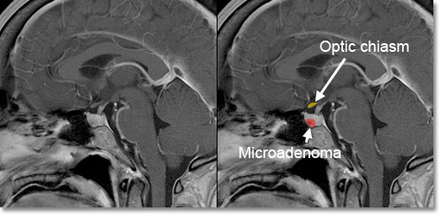
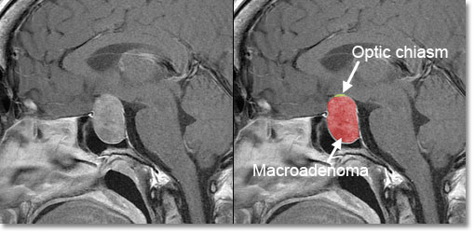
MRI

Slide 26
ΘΕΡΑΠΕΙΑ
ΣΤΟΧΟΙ:
Επίτευξη φυσιολογικών βιοχημικών δεικτών GH, IGF1.
Έλεγχος του μεγέθους του αδενώματος και των πιεστικών φαινομένων.
Μείωση των σημείων και συμπτωμάτων της νόσου.
Εξάλειψη ή βελτίωση των συνοδών νοσηρών καταστάσεων.
Πρόληψη της πρώιμης θνησιμότητας.

Slide 27
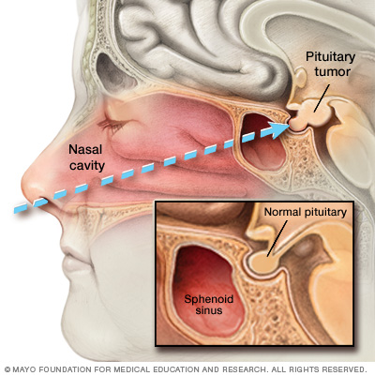
ΔΙΑΣΦΗΝΟΕΙΔΙΚΗ ΠΡΟΣΠΕΛΑΣΗ
Μικροαδενώματα (χωρίς διήθηση σηραγγώδους κόλπου) και χαμηλά επίπεδα GH IGF1 → 80% χειρουργική ίαση.
Μακροαδενώματα > 2 cm → 40-50% χειρουργική ίαση.
Προεγχειρητικά υψηλά επίπεδα GH IGF1 (GH >30 ng/mL) με διήθηση σηραγγώδους κόλπου → 20-50% χειρουργική ίαση.
GH >200 ng/mL → ελάχιστη επιτυχία.

Slide 28
ΠΑΡΑΚΟΛΟΥΘΗΣΗ ΜΕΤΑ Τχ
Έλεγχος οπίσθιας υπόφυσης για περίπου 2 εβδομάδες μετά Τχ.
Έλεγχος γονάδων και θυρεοειδούς 6-12 εβδομάδες μετά.
Βιοχημικός έλεγχος 3 και 6 μήνες μετά Τχ.
Ύφεση της νόσου → GH μετά OGTT < 1.0 ng/mL (ή 0,4 ng/mL) και φυσιολογικά επίπεδα IGF1.
30% των ασθενών GH κφ και ↑IGF1. Επανάλειψη των δοκιμασιών, πιθανώς να υπάρχει ελάχιστη υπολειπόμενη νόσος.
Ετήσιος προσδιορισμός IGF1 και GH μετά OGTT.
ΥΠΟΤΡΟΠΗ ΜΕΤΑ 10-20 ΧΡΟΝΙΑ από την θεραπεία.

Slide 29
ΘΕΡΑΠΕΙΑ ΜΕΓΑΛΑΚΡΙΑΣ
ΑΓΩΝΙΣΤΕΣ ΝΤΟΠΑΜΙΝΗΣ
Bromocryptine
Cabergoline
ΑΝΑΛΟΓΑ ΣΩΜΑΤΟΣΤΑΤΙΝΗΣ
Octreotide (inj Sandostatin LAR 10,20,30 mg)
Lanreotide (inj Somatuline autogel LAR 60,90,120 mg)
ΑΝΤΑΓΩΝΙΣΤΕΣ ΥΠΟΔΟΧΕΩΝ GH
Pegvisomant (inj Somavert 10,15,20 mg/vial)

Slide 30
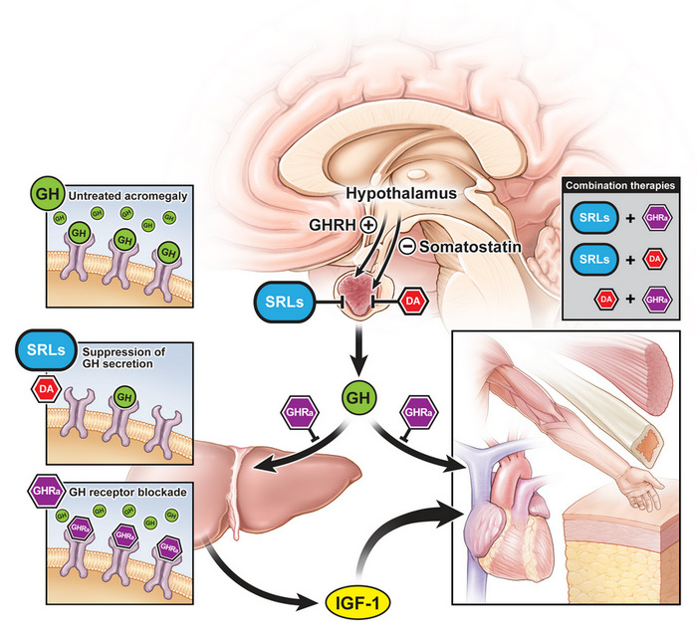
Μedical therapy targets for acromegaly (monotherapy and combination therapies).
SRLs and DAs directly inhibit GH secretion at the pituitary level and control both GH and IGF-I levels with various efficacy GHRa directly blocks peripheral GH-dependent release of IGF-I and thus GH effects (GH levels would not be affected per se); GHRa has no direct effects on the pituitary tumor
Neurosurg Focus 29:E15, 2010

Slide 31
ΑΚΤΙΝΟΘΕΡΑΠΕΙΑ ΣΥΜΒΑΤΙΚΗ - ΣΤΕΡΕΟΤΑΚΤΙΚΗ
Βραδεία δράση (5-10 έτη) Ελάττωση μεγέθους όγκου <40% Υποτροπή 2-18% Υποφυσιακή ανεπάρκεια 28.8-92% Βλάβη οπτικού νεύρου 1 -5% Νέοι όγκοι ?

Slide 32
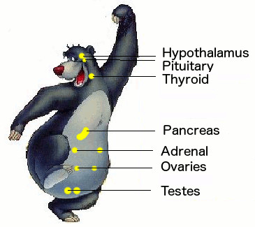

Slide 33
ΠΡΟΛΑΚΤΙΝΗ

Slide 34
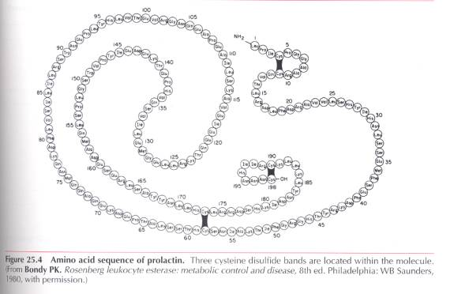

Slide 35
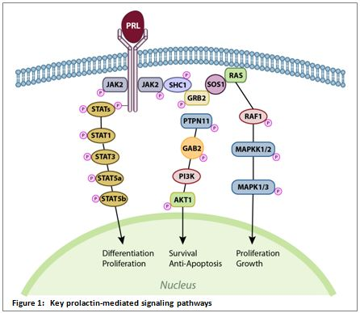
ΥΠΟΔΟΧΕΑΣ PRL

Slide 36
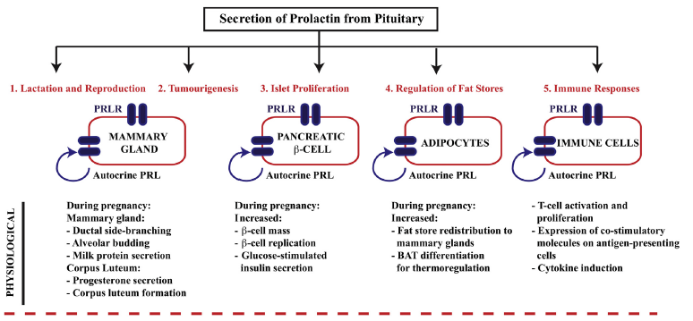

Slide 37
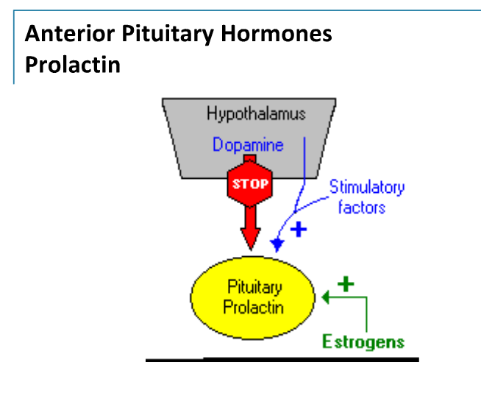

Slide 38
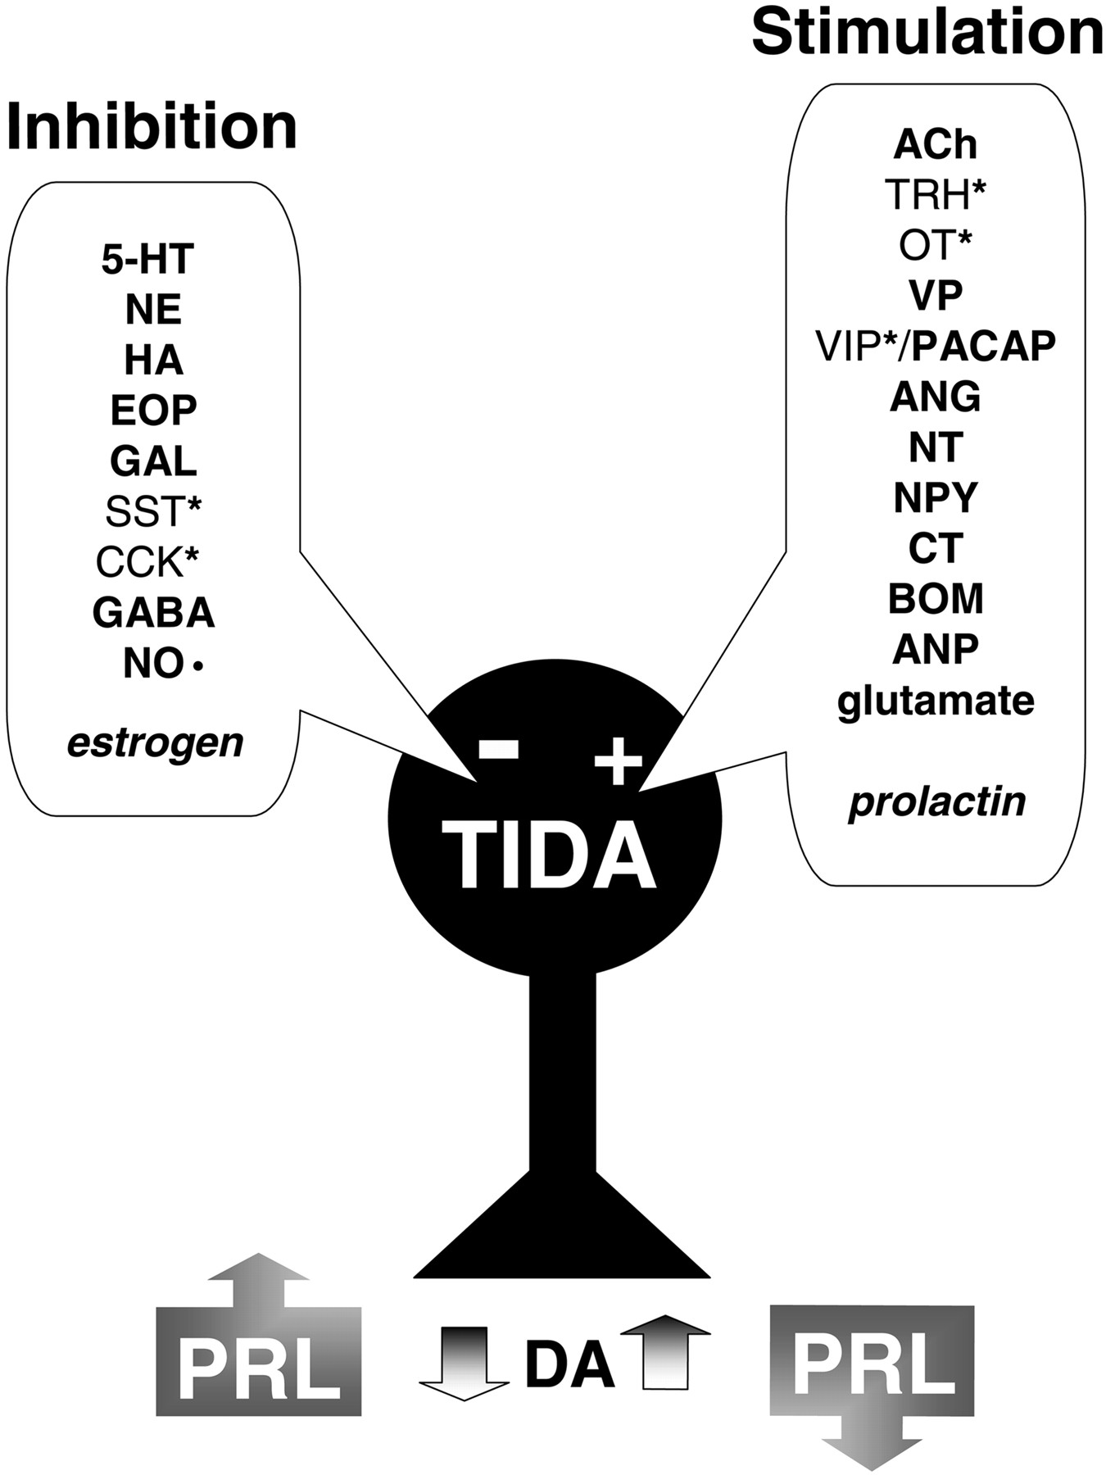
Direct effects of neurotransmitters, neuromodulators, and peripheral hormones on the activity of tuberoinfundibular dopaminergic system (TIDA).
©2000 by American Physiological Society
Marc E. Freeman et al. Physiol Rev 2000;80:1523-1631
Notes:
Direct effects of neurotransmitters, neuromodulators, and peripheral hormones on the activity of tuberoinfundibular dopaminergic system (TIDA). The inhibitory agents (left) will promote an increase of prolactin secretion as a result of diminishing TIDA activity. On the other hand, the stimulatory neurotransmitters and progesterone (right) will tend to decrease prolactin secretion as a result of increasing output of TIDA neurons. It should be noted, however, that many of these agents have multiple levels of action, often with opposing biological effect. Therefore, in some cases (*), effects on PRF and/or directly at the lactotrophs will prevail over the influence on TIDA activity. See text for references and further details. 5-HT, serotonin; NE, norepinephrine; HA, histamine; EOP, endogenous opioid peptides (endorphin, enkephalin, dynorphin, nociceptin/orphanin); GAL, galanin; SST, somatostatin; CCK8, cholecystokinin-8; GABA, γ-aminobutyric acid; NO, nitric oxide; ACh, acetylcholine; TRH, thyrotropin releasing hormone; OT, oxytocin; VP, vasopressin; VIP, vasoactive intestinal polypeptide; PACAP, pituitary adenylate cyclase-activating peptide; ANG II, angiotensin II; NT, neurotensin; NPY, neuropeptide Y; CT, calcitonin; BOM, bombesin-like peptides (gastrin-releasing peptide, neuromedin B, neuromedin C); ANP, atrial natriuretic peptides.

Slide 39
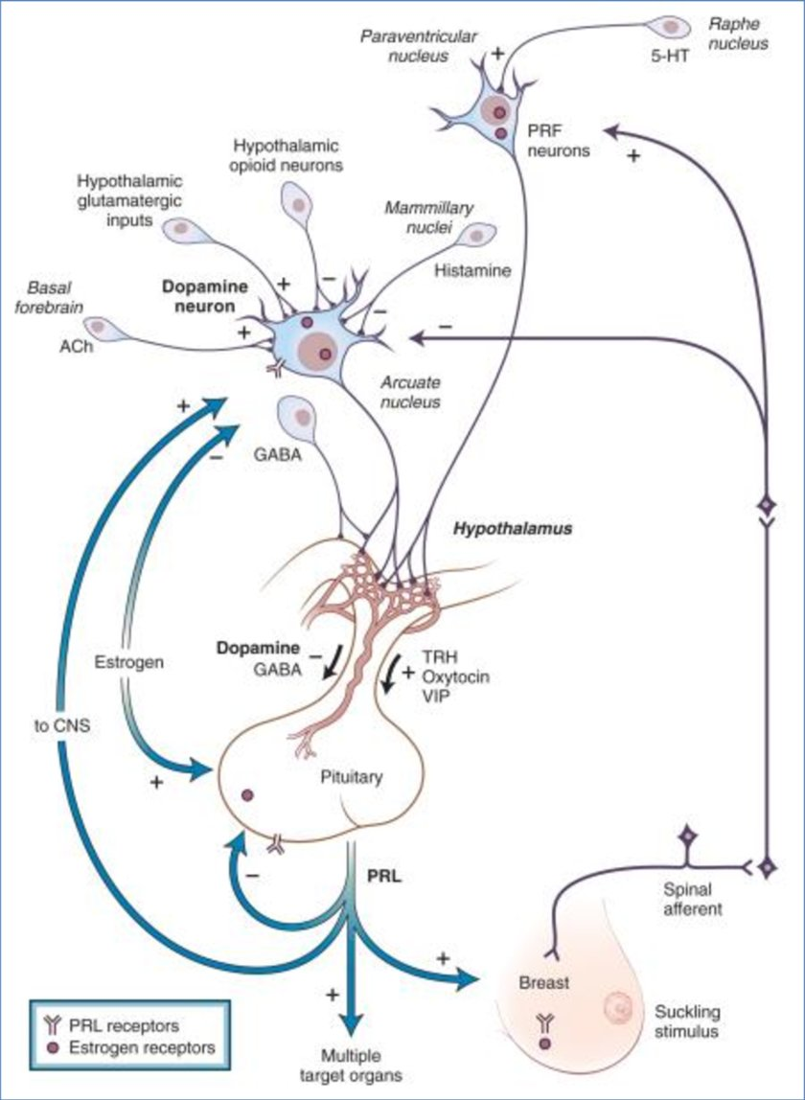

Slide 40
ΑΙΤΙΑ ΥΠΕΡΠΡΟΛΑΚΤΙΝΑΙΜΙΑΣ

Slide 41
Η ανίχνευση αυξημένης PRL αποτελεί την έναρξη της διαγνωστικής προσπέλασης και δεν θέτει την οριστική διάγνωση.
ΜΑΚΡΟΠΡΟΛΑΚΤΙΝΑΙΜΙΑ
PRL μεγάλου ΜΒ, χαμηλή βιολογική δραστηριότητα, καθυστερημένη clearance.
Απουσία συμπτωμάτων
Prevalence 3,7% στο γενικό πληθυσμό
10-20% σε άτομα με υπερπρολακτιναιμία
Polyethylene-glycol (PEG) precipitation

Slide 42
PRL > 250 μg/l → αδένωμα PRL > 500 μg/l → μακροπρολακτίνωμα (Endocrine Society guidelines 2011)

Slide 43
ΚΛΙΝΙΚΗ ΕΚΔΗΛΩΣΗ ΠΡΟΛΑΚΤΙΝΩΜΑΤΩΝ

Slide 44
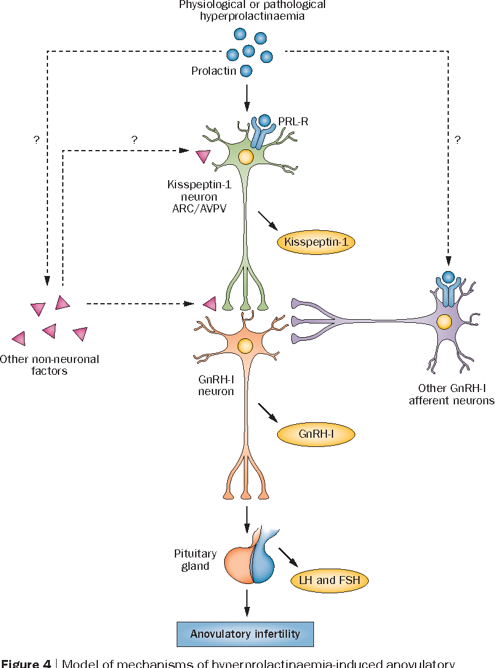
ΥΠΕΡΠΡΟΛΑΚΤΙΝΑΙΜΙΑ ΚΑΙ ΓΟΝΑΔΕΣ

Slide 45
ΘΕΡΑΠΕΙΑ ΠΡΟΛΑΚΤΙΝΩΜΑΤΩΝ ΣΠΑΝΙΩΣ ΧΡΗΖΟΥΝ ΧΕΙΡΟΥΡΓΙΚΗΣ ΑΝΤΙΜΕΤΩΠΙΣΗΣ

Slide 46
ΑΓΩΝΙΣΤΕΣ ΝΤΟΠΑΜΙΝΗΣ
Eίναι παράγωγα εργοταμίνης που περιλαμβάνουν μια ομάδα indole alkaloids, και βρίσκονται σε διάφορα είδη του ascomycete Claviceps.
Τα αλκαλοειδή εργοταμίνης και τα παράγωγά τους ασκούν κεντρικές νευρορυθμιστικές και περιφερικές δράσεις, δια μέσου υποδοχέων νορεπινεφρίνης, σεροτονίνης και ντοπαμίνης.
Οι υποδοχείς αυτοί βρίσκονται σε διάφορες θέσεις και για τον λόγο αυτό εμφανίζουν αρκετές παρενέργειες.

Slide 47
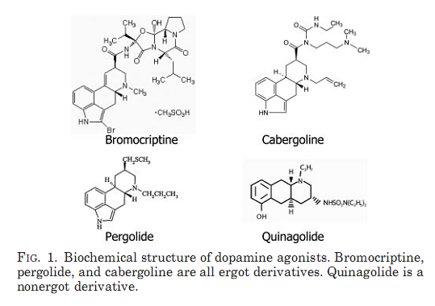

Slide 48
ΤΡΟΠΟΣ ΔΡΑΣΗΣ ΑΓΩΝΙΣΤΩΝ ΝΤΟΠΑΜΙΝΗΣ
D1 διεγείρουν την δραστηριότητα αδενυλικής κυκλάσης
D2 αναστέλλουν την δραστηριότητα αδενυλικής κυκλάσης
D3 , D4, D5 με μικρή δράση στην PRL.

Slide 49
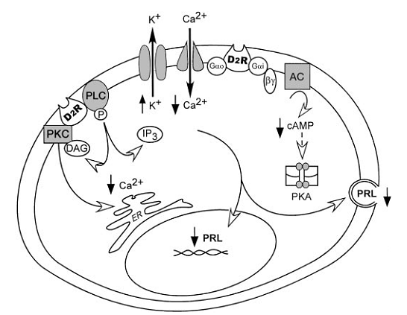
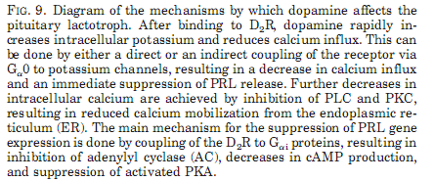

Slide 50
ΒΡΩΜΟΚΡΥΠΤΙΝΗ >12% των ασθενών δεν μπορεί να ανεχθεί τις παρενέργειες από την βρωμοκτυπτίνη Τα συμπτώματα εμφανίζονται με την πρώτη δόση και επιδεινώνται με την αύξηση της δοσολογίας αλλά μπορεί να ελαχιστοποιηθούν αν το φάρμακο λαμβάνεται στην κατάκλιση, μαζι με τροφή και η αύξηση της δοσολογίας είναι προοδευτική.
ΓΑΣΤΡΕΝΤΕΡΙΚΟ
ναυτία (30%),
έμετος (20%),
δυσκιλιότης (10%),
ξηροστομία, δυσπεψία,
σημεία γαστροοισοφαγικής
παλινδρόμησης.
ΚΑΡΔΙΟΑΓΓΕΙΑΚΟ
Ορθοστατική υπόταση (25%) , ζάλη, συγκοπή.
Επώδυνος αγγειόσπασμος των άκρων σε
απάντηση στο κρύο με υψηλές δόσεις 30 to 75 mg/d.
κράμπες των κάτω άκρων,
flushing
συμφόρηση της μύτης.
ΝΕΥΡΙΚΟ
κεφαλαλγία και ζάλη.
Ψυχιατρικές διαταραχές με υψηλές δόσεις
Περιπτώσεις de novo ψύχωσης όπως ακουστικές ψευδαισθήσεις, αλλαγές διάθεσης και
ιδέες απογοήτευσης (υπέστρεψαν όλες με την διακοπή της αγωγής).
Υποτροπή ή και επιδείνωση προυπάρχουσας ψύχωσης.
Γενικά φαίνεται ότι η βρωμοκρυπτίνη δεν προκαλεί υποτροπή των ψυχώσεων σε ασθενείς που λαμβάνουν φαρμακευτική αγωγή, αν και χρειάζονται ιδιαίτερη προσοχή.

Slide 51
ΕΠΙΤΥΧΙΑ ΧΕΙΡΟΥΡΓΙΚΗΣ ΑΝΤΙΜΕΤΩΠΙΣΗΣ
ΜΙΚΡΟΑΔΕΝΩΜΑΤΑ 80-90%
ΜΑΚΡΟΑΔΕΝΩΜΑΤΑ 50%
ΥΠΟΤΡΟΠΗ ΥΠΕΡΠΡΟΛΑΚΤΙΝΑΙΝΙΑΣ σε ΜΑΚΡΟΑΔΕΝΩΜΑΤΑ > 80%

Slide 52
ΚΥΗΣΗ ΚΑΙ ΠΡΟΛΑΚΤΙΝΩΜΑΤΑ

Slide 55
ΚΥΗΣΗ ΚΑΙ ΠΡΟΛΑΚΤΙΝΩΜΑ ΟΧΙ ΔΙΑΚΟΠΗ ΦΑΡΜΑΚΕΥΤΙΚΗΣ ΑΓΩΓΗΣ, ΕΝΗΜΕΡΩΣΗ ΘΕΡΑΠΟΝΤΟΣ ΙΑΤΡΟΥ

Slide 58
Θηλασμός?
Δεν υπάρχουν δεδομένα ότι ο θηλασμός μπορεί να προκαλέσει αύξηση του μεγέθους του αδενώματος.
Αν το αδένωμα είναι σταθερό σε μέγεθος επιτρέπεται ο θηλασμός.

Slide 59
Ενημέρωση των ασθενών που βρίσκονται σε αναπαραγωγική ηλικία και πρόκειται να κυοφορήσουν.
Σε περίπτωση μακροαδενώματος, χορήγηση φαρμακευτικής αγωγής για τουλάχιστον 1 χρόνο και έλεγχο του μεγέθους αδενώματος.
Χορήγηση βρωμοκρυπτίνης

Slide 61
ΜΗ ΟΡΜΟΝΟΕΚΚΡΙΤΙΚΑ ΥΠΟΦΥΣΙΑΚΑ ΑΔΕΝΩΜΑΤΑ

Slide 62
ΜΗ ΟΡΜΟΝΟΕΚΚΡΙΤΙΚΑ ΥΠΟΦΥΣΙΑΚΑ ΑΔΕΝΩΜΑΤΑ
Πρόκειται για καλοήθη νεοπλάσματα που προέρχονται από τα κύτταρα της υπόφυσης, αλλά δεν έχουν την ικανότητα έκκρισης κάποιας ορμόνης που μπορεί να ανιχνεύεται στην περιφέρεια.
Αποτελούν το 25-30% των υποφυσιακών αδενωμάτων είναι μη ορμονοεκκριτικά.

Slide 63
ANATOMOΠΑΘΟΛΟΓΙΚΑ
H ορολογία μη ορμονοεκκριτικά είναι ένας κλινικός ορισμός, αφού από τις
ανοσοϊστοχημικές μελέτες φάνηκε ότι η πλειονότητα αυτών των αδενωμάτων έχουν
την ικανότητα να συνθέτουν ορμόνες και μερικές φορές μάλιστα να τις εκκρίνουν.
Πρόκειται κυρίως για υπομονάδες των γλυκοπρωτεϊνικών ορμονών (β-FSH, β-LH,
β-TSH ή α-υπομονάδα).
ΓΟΝΑΔΟΤΡΟΠΑ ΑΔΕΝΩΜΑΤΑ
Εμφανίζουν ανοσοθετικότητα για γλυκοπρωτεϊνικές ορμόνες β-FSH, β-LH και
α-subunit.
Συχνότερα μετά την 4η δεκαετία, χωρίς διαφορές φύλου, αποτελούν το 20-
25% των αδενωμάτων.
Διαγιγνώσκονται συνήθως ως μακροαδενώματα λόγω των πιεστικών
φαινομένων που προκαλούν.
ΣΙΩΠΗΛΑ ΚΟΡΤΙΚΟΤΡΟΦΑ ΑΔΕΝΩΜΑΤΑ
Δεν υπάρχει κλινική ή εργαστηριακή υποψία υπερπαραγωγής ACTH.
NULL CELL ΑΔΕΝΩΜΑΤΑ
Αποτελούν πολύ μικρό μέρος των μη λειτουργικών αδενωμάτων που
ανοσοϊστοχημικά είναι αρνητικά για ορμονική παραγωγή.

Slide 64
ΣΥΜΠΤΩΜΑΤΟΛΟΓΙΑ

Slide 65
ΣΥΜΠΤΩΜΑΤΟΛΟΓΙΑ
Κεφαλαλγία *
Οπτικές διαταραχές *
Οφθαλμοπληγία
Υπογοναδισμός *
Ανεπάρκεια GH
Υπερ PRL
Eπινεφριδιακή ανεπάρκεια
οξεία/χρόνια
Υποθυρεοειδισμός
Άποιος διαβήτης
ΑΠΟΠΛΗΞΙΑ
Ναυτία / έμετος
Διαταραχή επιπέδου συνείδησης
Μηνιγγισμός
Ημιπάρεση
Πυρετός

Slide 66
ΔΙΑΓΝΩΣΗ
Κλινική εξέταση
Εργαστηριακή διερεύνηση για προσδιορισμό:
PRL
TSH
LH
FSH
Testosterone (άνδρες)
ελεύθερη κορτιζόλη ούρων 24ωρου
α-subunit
Απεικονιστικός έλεγχος με MRI.

Slide 67
ΘΕΡΑΠΕΙΑ ΜΗ ΟΡΜΟΝΟΕΚΚΡΙΤΙΚΩΝ ΑΔΕΝΩΜΑΤΩΝ
ΔΙΑΣΦΗΝΟΕΙΔΙΚΗ ΑΦΑΙΡΕΣΗ
ΑΚΤΙΝΟΒΟΛΙΑ
ΦΑΡΜΑΚΕΥΤΙΚΗ ΑΓΩΓΗ ?
ΑΓΩΝΙΣΤΕΣ ΝΤΟΠΑΜΙΝΗΣ
ΑΝΑΛΟΓΑ SSA
(λίγες μελέτες, δεν υπάρχουν συγκρίσεις με controls)

Slide 68
ΑΚΤΙΝΟΘΕΡΑΠΕΙΑ
Διχογνωμίες όσο αναφορά την χρήση της.
Αν ο υπολειπόμενος όγκος μετά Τχ μικρός → 75% regrowth free survival 10 y. Dekkers JCEM 91:1796–1801.
Υποφυσιακή ανεπάρκεια

Slide 69
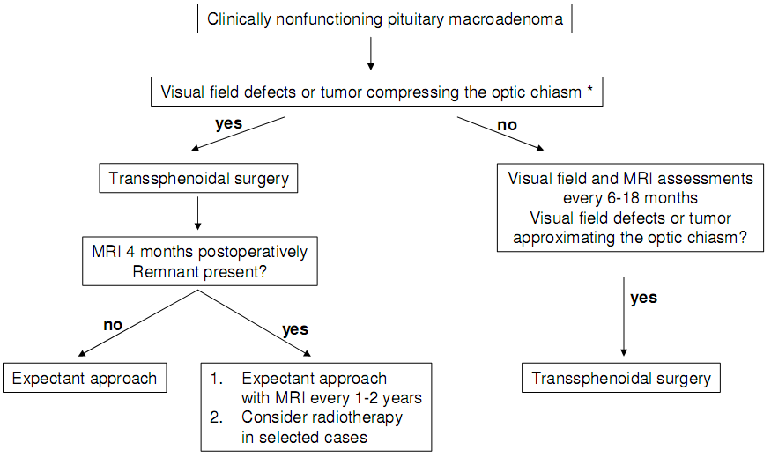

Slide 70
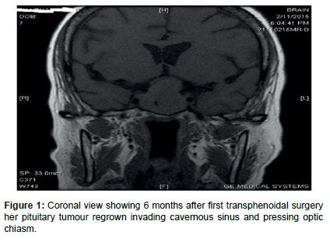
ΜΑΚΡΟΑΔΕΝΟΜΑ ΜΕΤΑ ΧΕΙΡΟΥΡΓΕΙΟ

Slide 72
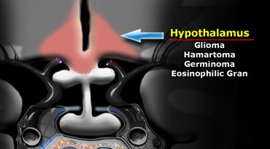
ΑΝΑΤΟΜΙΚΕΣ ΒΛΑΒΕΣ ΣΤΗΝ ΥΠΟΦΥΣΗ (1)
Μικροαδένωμα υπόφυσης
Μακροαδένωμα υπόφυσης
Κύστη Rathke
Κρανυοφαρυγγίωμα
Γερμίνωμα
Γλοίωμα υποθαλάμου και χιάσματος
Αμάρτωμα

Slide 73
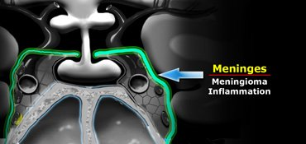
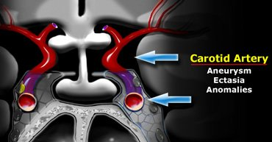
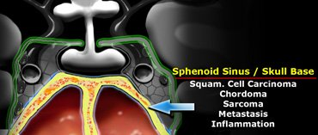
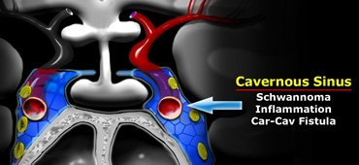
ΑΝΑΤΟΜΙΚΕΣ ΒΛΑΒΕΣ ΣΤΗΝ ΥΠΟΦΥΣΗ (2)
Μηνιγγίωμα
Ανεύρυσμα
Χόρδωμα
Μεταστάσεις

Slide 75
ΥΠΟΦΥΣΙΑΚΗ ΑΝΕΠΑΡΚΕΙΑ

Slide 76
ΥΠΟΦΥΣΙΑΚΗ ΑΝΕΠΑΡΚΕΙΑ
Υποφυσιακή ανεπάρκεια είναι η κατάσταση εκείνη κατά την οποία υπάρχει μείωση της λειτουργίας της υπόφυσης.
Περιγράφηκε για πρώτη φορά το 1914 από Simmonds, Simmonds’ disease.
προέρχεται:
Βλάβη της υπόφυσης
Βλάβη του υποθαλάμου
ΜΕΜΟΝΩΜΕΝΗ ΥΠΟΦΥΣΙΑΚΗ ΑΝΕΠΑΡΚΕΙΑ υπάρχει έλλειψη μιας ορμόνης
ΠΟΛΛΑΠΛΗ ΥΠΟΦΥΣΙΑΚΗ ΑΝΕΠΑΡΚΕΙΑ έλλειψη 2 ή περισσότερων ορμονών
ΠΑΝΥΠΟΦΥΣΙΣΜΟΣ έλλειψη όλων των υποφυσιακών ορμονών

Slide 77
ΑΙΤΙΑ ΥΠΟΦΥΣΙΑΚΗ ΑΝΕΠΑΡΚΕΙΑ

Slide 78
ΑΙΤΙΑ ΥΠΟΦΥΣΙΑΚΗ ΑΝΕΠΑΡΚΕΙΑ

Slide 79
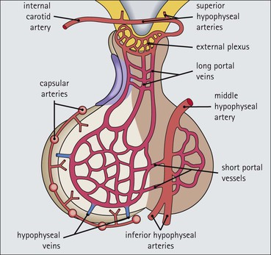
ΠΑΡΑΓΟΝΤΕΣ ΠΟΥ ΕΥΘΥΝΟΝΤΑΙ ΓΙΑ ΤΗΝ ΥΠΟΦΥΣΙΑΚΗ ΑΝΕΠΑΡΚΕΙΑ (1)
ΔΙΑΤΑΡΑΧΕΣ ΣΤΗΝ ΑΙΜΑΤΩΣΗ ΤΗΣ ΥΠΟΦΥΣΗΣ
Σύνδρομο sheehan
Κρανιοεγκεφαλικη κακωση (ΑΜΕΣΗ ΒΛΑΒΗ Η ΠΙΕΣΗ ΑΠΟ ΟΙΔΗΜΑ)
ΥΠΑΡΑΧΝΟΕΙΔΗΣ ΑΙΜΟΡΡΑΓΙΑ
ΑΓΓΕΙΑΚΟ ΕΓΚΕΦΑΛΙΚΟ ΕΠΕΙΣΟΔΙΟ
Aκτινοβολία κρανίου η/και τραχήλου

Slide 80
ΠΑΡΑΓΟΝΤΕΣ ΠΟΥ ΕΥΘΥΝΟΝΤΑΙ ΓΙΑ ΤΗΝ ΥΠΟΦΥΣΙΑΚΗ ΑΝΕΠΑΡΚΕΙΑ (2)
Αντισώματα κατά της υπόφυσης ή κατά του υποθαλάμου
Αυτοάνοση υποφυσίτιδα ή λεμφοκυτταρική υποφυσίτιδα
Ιδιοπαθής υποφυσιακή ανεπάρκεια (υποθάλαμος? CRH?)
Υποφυσιακή ανεπάρκεια από φάρμακα
Αντικαρκινικά φάρμακα -ipilibumam-, πιθανώς επάγουν αυτοάνοση υποφυσίτιδα, 9 εβδομαδες μετά έναρξη αγωγής (<10%).

Slide 81
ΥΠΟΦΥΣΙΑΚΗ ΑΝΕΠΑΡΚΕΙΑ
Η επίπτωση ποικίλλει από 12-42 /1000000 ανά έτος, αλλά είναι πολύ μεγαλύτερο αν συμπεριλάβουμε και τα άτομα με κρανιοεγκεφαλική κάκωση.
ΟΞΕΙΑ
ΧΡΟΝΙΑ

Slide 84
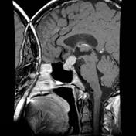
Λεμφοκυτταρική υποφυσίτιδα

Slide 85
A, Postcontrast T1-weighted MR image of the brain at initial metastatic work-up demonstrates a normal pituitary gland and stalk.
K.J. Carpenter et al. AJNR Am J Neuroradiol 2009;30:1751-1753
©2009 by American Society of Neuroradiology
Notes:
A, Postcontrast T1-weighted MR image of the brain at initial metastatic work-up demonstrates a normal pituitary gland and stalk. B, Postcontrast T1-weighted MR image of the brain after several doses of ipilimumab reveals diffuse enlargement of the pituitary gland and superior displacement of the infundibulum. Note the area of heterogeneous enhancement (arrow). C, Postcontrast T1-weighted MR image after discontinuation of ipilimumab and initiation of steroid replacement shows that the pituitary gland has returned to baseline.

Slide 86
ΔΙΑΓΝΩΣΗ ΥΠΟΦΥΣΙΑΚΗΣ ΑΝΕΠΑΡΚΕΙΑΣ
ΑCTH, κορτιζόλη
synacthen test
T3, T4
FSH, LH, οιστρογόνα
FSH, LH, τεστοστερόνη, GnRH test
PRL
GH, IGF1, test υπογλυκαιμίας
Στέρηση ύδατος

Slide 88
ΑΠΟΠΛΗΞΙΑ ΤΗΣ ΥΠΟΦΥΣΗΣ
Είναι ένα οξύ κλινικό σύνδρομο που χαρακτηρίζεται από
αιφνίδια κεφαλαλγία,
ναυτία, έμετο,
οπτικές διαταραχές,
οφθαλμοπληγία
διαταραχές του επιπέδου συνείδησης.
Συμβαίνει κυρίως σε ασθενείς που προυπάρχει ένα αδένωμα στην υπόφυση στο οποίο γίνεται εκτεταμένη νέκρωση ή αιμορραγία. Σπάνια μπορεί να συμβεί σε μια φυσιολογική υπόφυση.

Slide 89
ΠΕΡΙΠΤΩΣΗ A
A 72-year-old man was admitted to the hospital because of persistent fever and hypotension.
The patient had been well until eight days earlier, when nausea and vomiting developed, with lower abdominal pain.
The next day, he was admitted to another hospital with persistent nausea and vomiting; The temperature was 40°C, and the blood pressure was 100/55 mm Hg. The hematocrit was 33.5 percent, and the white-cell count was 17,600 per cubic millimeter. The amylase level was 190 U per liter. The blood pressure subsequently fell to 75/45 mm Hg. Treatment with a dopamine infusion and ceftriaxone was begun. Ultrasonographic examination and computed tomographic (CT) scanning of the abdomen revealed no abnormalities.
On the third hospital day, atrial fibrillation occurred and reverted after electrical cardioversion. Heparin, digoxin, and sotalol were administered.
On the fifth day, the blood pressure rose.
On the sixth day, there was an episode of bradycardia and vomiting, which improved after the administration of atropine.

Slide 90
ΠΕΡΙΠΤΩΣΗ A
On the seventh day, the patient became hypotensive and obtunded but was arousable. Dopamine was infused, clindamycin was administered intravenously, and heparin was discontinued. The blood presure was 90/50 mm Hg.
The patient was transferred to this hospital.
The patient had a history of type 2 diabetes mellitus that was controlled by diet. He had coronary artery disease, for which double coronary-artery bypass grafting had been performed. He had been fatigued in recent years and had lost 4.5 kg in weight during the current illness.
The temperature was 38.9°C, the pulse was 115, and the respirations were 24. The blood pressure was 95/55 mm Hg.
On examination, the patient was obtunded. His neck was stiff, and the jugular venous pressure was low. Rhonchi were heard in both lungs.
The urine was positive for bilirubin and ketones (++) and for protein (+);
An electrocardiogram showed atrial fibrillation.
A radiograph of the chest showed no abnormalities.
Ampicillin, metronidazole, ceftriaxone, digoxin, verapamil, and ranitidine were given; heparin was administered subcutaneously; and norepinephrine was infused intravenously.
Laboratory tests were performed (Tables 1 and 2).

Slide 91
ΠΕΡΙΠΤΩΣΗ A

Slide 92
ΠΕΡΙΠΤΩΣΗ A
On the second hospital day, an abdominal CT scan showed slight stranding of the peripancreatic tissue, a finding consistent with the presence of mild pancreatitis.
Physical examination showed rigidity of the neck. The arms and legs had a mottled appearance and were cool. There were occasional spontaneous movements of the legs but not of the arms. Adduction and abduction of the left eye in response to verbal orders and the doll’s-head maneuver were normal; the right eye was immobile. The left pupil was 4 mm in diameter and constricted to 3.5 mm on exposure to light; the right pupil was unreactive. There was a minimal corneal reflex in the left eye and a sluggish response in the right eye. The patient was more aware of a tickle on the left side of the face than on the right side.
On the evening of the second day, while the patient was breathing ambient air, the partial pressure of oxygen fell to 88 mm Hg; the partial pressure of carbon dioxide was 26 mm Hg, and the pH 7.28. An endotracheal tube was inserted, and ventilatory assistance was provided.

Slide 93
ΠΕΡΙΠΤΩΣΗ A
A cranial CT scan , obtained without the administration of contrast material, showed enlargement of the pituitary gland (1.2 by 2.6 cm), with extension into the suprasellar cistern and with remodeling of the sella turcica but no destruction of bone.

Slide 94
ΠΕΡΙΠΤΩΣΗ A

Slide 95
ΠΕΡΙΠΤΩΣΗ A

Slide 97
ΠΕΡΙΠΤΩΣΗ A
Ο ασθενής αυτός είχε ένα μακροαδένωμα μη ορμονοεκκριτικό αφού δεν είχε κλινικά σημεία υπερπαραγωγής κάποιας ορμόνης.
Τα επίπεδα κορτιζόλης ήταν χαμηλά και δεν απάντησαν στην δοκιμασία διέγερσης, γεγονός που υποδηλώνει χρόνια δευτεροπαθή επινεφριδιακή ανεπάρκεια.
Τα επίπεδα θυρεοειδικών ορμονών και TSH ήταν χαμηλά.
Τα ευρήματα της MRI ήταν αιμορραγία στην υπόφυση.
Έγινε διασφηνοειδική αφαίρεση.
Βελτιώθηκε η πτώση βλεφάρου και οι άλλες ανωμαλίες αλλά παρέμεινε η διπλωπία.
Από το λεπτομερές ιστορικό αργότερα φάνηκε ότι
από 10 ετίας είχε μειωμένη limbido
η εξέταση των όρχεων έδειξε μείωση του όγκου σε 10-15 ml
ένα χρόνο πρό της εισαγωγής του είχε καταβολή, αδυναμία και δυσανεξία στο κρύο.

Slide 98
ΠΕΡΙΣΤΑΤΙΚΟ (B)
Α 54 year old male presented with a chief complaint of recent severe headaches and visual blurring.
The history was notable for approximately 6 months of diminished libido and progressive impotence.
He also complained of generalized fatigue, mild cold intolerance and decreased appetite.

Slide 99
ΠΕΡΙΣΤΑΤΙΚΟ (B)
Physical examιmination
BP of 105/60, pulse of 60 (with significant orthostatic changes),
pallor,
bilateral gynecomastia,
decreased testicle size at 10 ml bilaterally,
the absence of Cushingoid or acromegalic features
delayed deep tendon reflexes.

Slide 100
Εργαστηριακός έλεγχος

Slide 101
ΠΕΡΙΣΤΑΤΙΚΟ (B)
Laboratory testing was notable for the following:
testosterone 150 ng/dl (normal, 300-1100 ng/dl),
T4 3-5 mcg/dl (4-12 mcg/dl),
TSH 10 mU/ml (0.5-5.0 mU/ml),
prolactin 48 (less than 10 ng/ml).
A cortrosyn stimulation test showed deficient cortisol reserve with pcak cortisol levcl of 10 mcg/dl.
The somatomedin C level was normal.
Visual field analysis demonstrated bitemporal hemianopsia.
MRI

Slide 102
ΠΕΡΙΠΤΩΣΗ Γ
A 32-year-old woman was evaluated because of oligomenorrhea and difficulty becoming pregnant.
Menarche had occurred at 12 years of age and menses were regular until the patient began taking oral contraceptives at 20 years of age. At 25 years of age, she discontinued oral contraceptives and irregular menstrual cycles developed, ranging from 31 to 51 days.
Between the ages of 28 and 32 years, she had unprotected coitus with her husband but did not conceive. At 32 years of age, referred to a gynecologist because of infertility. Pelvic examination revealed no abnormalities. A hysterosalpingogram was normal. Two months later, the patient was seen in the reproductive endocrine clinic of another hospital. She reported frequent acne and facial hair that she removed manually. Clomiphene citrate (150 mg) was administered (on days 5 through 9 of the cycle). Laboratory-test results are shown in Table 1.
One month later, the serum level of human chorionic gonadotropin was elevated. The pregnancy was complicated by gestational diabetes mellitus, which was diet-controlled. After a 40-week gestation, the patient delivered a healthy infant by means of spontaneous vaginal delivery. She breast-fed her child for 12 months and had one spontaneous episode of menstrual flow during that time. Glucose intolerance persisted, but she declined treatment. She had frequent headaches, attributed to sinusitis.

Slide 103
ΠΕΡΙΠΤΩΣΗ Γ

Slide 104
ΠΕΡΙΠΤΩΣΗ Γ
When the patient was 34 years of age, computed tomography (CT) of the sinuses, performed because of persistent frontal headaches and nasal discharge, revealed a lesion in the sella.
Magnetic resonance imaging (MRI) performed 11 days later revealed a lesion (2.8 cm by 2.4 cm by 2.4 cm) that extended into the suprasellar region and abutted the optic chiasm, with mild compression and possible invasion of the right cavernous sinus.
The patient was referred to the neuroendocrinology clinic of this hospital.

Slide 105
ΠΟΙΑ ΕΡΩΤΗΜΑΤΑ ΟΦΕΙΛΑΝ ΝΑ ΕΙΧΑΝ ΓΙΝΕΙ ΓΙΑ ΠΙΟ ΕΓΚΑΙΡΗ ΔΙΑΓΝΩΣΗ?

Slide 106
ΠΕΡΙΠΤΩΣΗ Γ
The patient reported decreased libido after stopping oral contraceptives, intermittent hot flashes accompanied by palpitations, and amenοrrhea for almost 1 year.
She had occasional “floaters” in her vision but no loss of peripheral vision. She had chronic pain and stiffness in the knees, shoulders, and hands, as well as occasional numbness and tingling in the hands, which had been occurring for approximately 13 years.
During the same period, increasing numbers of coarse dark hairs grew on her face;
her weight had increased 18.1 kg; and snoring, fatigue, and occasional daytime somnolence, suggestive of obstructive sleep apnea, developed.
Her shoe size had increased from size 38 to size 39 double-wide, her ring size had also increased, and she thought that her nose had become larger.
The face and nose were broad, there was no macroglossia.
There was facial acne, multiple skin tags, and acanthosis nigricans.
The hands were large, and the fingers were thick. The remainder of the examination was normal.

